Slide 1

ESTRATEGIAS
PARA EL DESARROLLO
DE HABILIDADES MATEMÁTICAS
26 Y 27 DE NOVIEMBRE DE 2009

Slide 2
LECTURA
DE REFLEXIÓN
EL LADRÓN DE SUEÑOS

Slide 3
PROPÓSITOS
Que el docente:
Planifique los procesos de enseñanza y de aprendizaje atendiendo al enfoque por competencias, y los ubique en contextos disciplinares, curriculares y sociales amplios
Domine y estructure los saberes para facilitar experiencias de aprendizajes significativos en los alumnos
Construya ambientes para el aprendizaje autónomo y colaborativo plasmados en las evidencias de aprendizajes mostradas por los alumnos

Slide 4
CONTENIDO TEMÁTICO
Competencias
Enfoque del campo
Pisa
Problemas
Elaboración, presentación y evaluación de productos

Slide 5
INTEGRACIÓN GRUPAL
NOMBRE
CENTRO
EXPECTATIVAS DEL CURSO

Slide 6
ACUERDOS
PUNTUALIDAD
PARTICIPACIÓN
RESPETO

Slide 7
METODOLOGÍA
SESIÓN 1
Lectura de Reflexión Ladrón de Sueños y escuchar opiniones
Encuadre
Descripción de actividades
Acuerdos
Evaluación
Abordaje de contenidos

Slide 8
METODOLOGÍA
SESIÓN 2
Trabajo por equipos en la resolución de problemas, en las que el docente desarrolle las habilidades que se requieren para las matemáticas y ponga en práctica la motivación y creatividad.

Slide 9
METODOLOGÍA
SESIÓN 3
Abordaje de contenidos sobre evaluación y los instrumentos de evaluación que el participante utilizará en las matemáticas para el desarrollo de competencias.

Slide 10
evaluación
DIAGNÓSTICA
FORMATIVA
FINAL

Slide 11
COMPETENCIA

Slide 12
COMPETENCIA
CAPACIDAD DE MOVILIZAR RECURSOS COGNITIVOS PARA HACER FRENTE A UN TIPO DE SITUACIONES

Slide 13
COMPETENCIAS
PROCESOS COMPLEJOS DE DESEMPEÑO INTEGRAL CON IDONEIDAD EN DETERMINADOS CONTEXTOS, QUE IMPLICAN LA ARTICULACIÓN Y APLICACIÓN DE DIVERSOS SABERES, PARA REALIZAR ACTIVIDADES Y/O RESOLVER PROBLEMAS CON SENTIDO DE RETO, MOTIVACIÓN, FLEXIBILIDAD, CREATIVIDAD Y COMPRENSIÓN, DENTRO DE UNA PERSPECTIVA DE MEJORAMIENTO CONTINUO Y COMPROMISO ÉTICO

Slide 14
COMPETENCIAS
GENÉRICAS
(PERFIL DEL BACHILLER)
DISCIPLINARES
(PROPIAS DEL CAMPO DE CONOCIMIENTO)

Slide 15
TIPOS DE SABERES
CONOCIMIENTOS
HABILIDADES
ACTITUDES

Slide 16
ENFOQUE DEL CAMPO
Desarrollo de la creatividad y el pensamiento lógico y crítico, mediante procesos de razonamiento, argumentación y estructuración de ideas, en la resolución de problemas matemáticos con aplicaciones que trasciendan el ámbito escolar

Slide 17
Desarrollo docente
FORMACIÓN Y ACTUALIZACIÓN
DESARROLLO DE COMPETENCIAS
PERFIL DEL DOCENTE

Slide 18
PISA MATEMÁTICAS
MIDE LA CAPACIDAD DE LOS JÓVENES PARA IDENTIFICAR, COMPRENDER Y VALORAR EL PAPEL DE ESTE CAMPO DE CONOCIMIENTO EN SU VIDA DIARIA Y EN LA SOCIEDAD EN GENERAL, Y SER CAPAZ DE UTILIZARLA PARA RESOLVER PROBLEMAS

Slide 19
PISA MATEMÁTICAS
DESARROLLO DE HABILIDADES, TALES COMO: ANALIZAR, RAZONAR, EXPRESAR IDEAS Y CONCEPTOS MEDIANTE REPRESENTACIONES MATEMÁTICAS, ENTRE OTRAS

Slide 20
PISA MATEMÁTICAS
RESOLVER PROBLEMAS CON DIFERENTES GRADOS DE COMPLEJIDAD, COMO SON: REPRODUCCIÓN, CONEXIÓN Y REFLEXIÓN;
Y CONTEXTUALIZADOS EN SU ENTORNO (PERSONAL, EDUCATIVO, LABORAL, PÚBLICO Y CIENTÍFICO)

Slide 21
RESOLUCIÓN
DE
PROBLEMAS
DE MATEMÁTICAS

Slide 22
RESOLUCIÓN DE PROBLEMAS DE MATEMÁTICAS
EL ALUMNO:
TOME DECISIONES Y LAS JUSTIFIQUE
REALICE LECTURA CUIDADOSA DEL TEXTO
ESTABLEZCA UNA FORMA DE REPRESENTAR LA SITUACIÓN (TABLA, GRÁFICA O EXPRESIÓN ALGEBRAICA)
SE DÉ CUENTA SI SU RESPUESTA TIENE SENTIDO

Slide 23
RESOLUCIÓN DE PROBLEMAS DE MATEMÁTICAS
LECTURA REFLEXIVA
DISCUSIÓN MATEMÁTICA
DESARROLLO DE ESTRATEGIAS PARA ENFRENTAR UN PROBLEMA
IMPORTANCIA DE LO QUE SE APRENDE MIENTRAS SE BUSCA RESOLVER UN PROBLEMA

Slide 24
RESOLUCIÓN DE PROBLEMAS DE MATEMÁTICAS
ARGUMENTACIÓN QUE SUSTENTA OPINIONES O CONCLUSIONES DE UNA PERSONA O DE UN EQUIPO
PRESENTACIÓN ANTE OTROS DE LAS IDEAS PROPIAS
IMPORTANCIA DE SABER ESCUCHAR Y SER ESCUCHADO

Slide 25
SESIÓN DE RESOLUCIÓN
DE PROBLEMAS
TRES MOMENTOS:
RESOLUCIÓN
PRESENTACIÓN Y DISCUSIÓN DE LAS SOLUCIONES
RETROALIMENTACIÓN

Slide 26
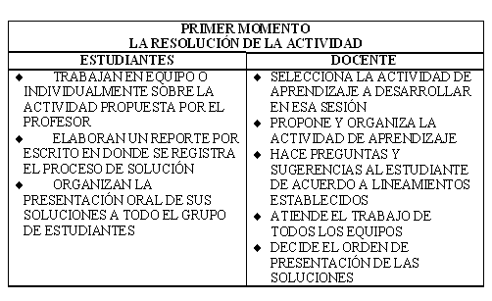
MOMENTOS DE UNA SESIÓN DE TRABAJO

Slide 27
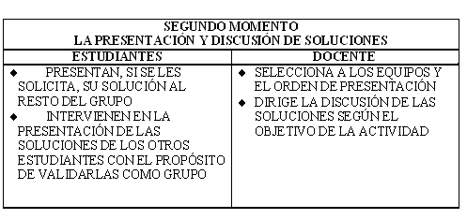
MOMENTOS DE UNA SESIÓN DE TRABAJO

Slide 28
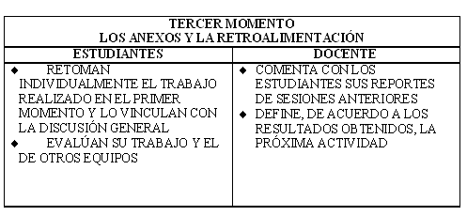
MOMENTOS DE UNA SESIÓN DE TRABAJO

Slide 29
PREGUNTAS GENERADORAS
¿Qué habilidades matemáticas se desarrollan con la resolución del problema que realizaron?
¿Qué estrategias usarían para desarrollar habilidades matemáticas en sus alumnos?

Slide 30
EVALUACIÓN
POR COMPETENCIAS EN EL CAMPO DE LAS MATEMÁTICAS
VALORA EL DESEMPEÑO REAL DEL ESTUDIANTE, EL CUAL SINTETIZA LOS CONOCIMIENTOS, HABILIDADES, DESTREZAS , ACTITUDES Y VALORES INVOLUCRADOS EN LA REALIZACIÓN DE UNA ACTIVIDAD

Slide 31
FORMAS DE EVALUAR
CONOCIMIENTOS, HABILIDADES: PRUEBAS PEDAGÓGICAS CON PREGUNTAS, PROBLEMAS O AFIRMACIONES INCOMPLETAS
DESTREZAS: PRUEBAS DE EJECUCIÓN DE ACTIVIDADES PREVIAMENTE SELECCIONADAS, SE USAN LAS LISTAS DE COTEJO Y LAS GUÍAS DE OBSERVACIÓN
ACTITUDES: ESCALA ESTIMATIVA O UNA GUÍA DE OBSERVACIÓN

Slide 32
TIPOS DE EVALUACIÓN
DE ACUERDO A SU FUNCIÓN | DE ACUERDO A LOS AGENTES QUE INTERVIENEN
DIAGNÓSTICA FORMATIVA SUMATIVA | HETEROEVALUCIÓN AUTOEVALUACIÓN COEVALUACIÓN

Slide 33
INSTRUMENTOS
DE EVALUACIÓN
GUÍA DE OBSERVACIÓN
LISTA DE COTEJO

Slide 34
PRESENTACIÓN
Y
EVALUACIÓN
DE
PRODUCTOS

Slide 35
OIGO Y OLVIDO
VEO Y RECUERDO
HAGO Y COMPRENDO
Un viejo proverbio chino
NO HAY CONOCIMIENTO VERDADERO SI NO SE ES CAPAZ DE COMUNICARLO EFICAZMENTE
Así decían los griegos
HACER – REFLEXIONAR – COMUNICAR

